Slide 1
Dolar Blue/
Dolar Oficial
María Alicia Musacchio

Slide 2
Último año
Mayor brecha: 22/07/2022
Mayor volatilidad: 07/01/2022
Mayor variación en la brecha: 18/07/2022 al 22/07/2022
Día de la semana con mayor brecha: los miércoles

Slide 3
Como se puede observar, julio fue un mes de mucha movilidad con respecto a la brecha entre el dólar blue y el oficial.
Para intentar subsanar esta situación, hubo varios cambios en el Ministerio de Economía. Se verá cuando avance agosto si da sus frutos.
Sin embargo, como se puede apreciar en el gráfico que sigue, desde la paridad dólar oficial – dólar blue de los años ‘90 el dólar no ha deja de subir y está ligado, entre otros aspectos, a la vida política.

Slide 4
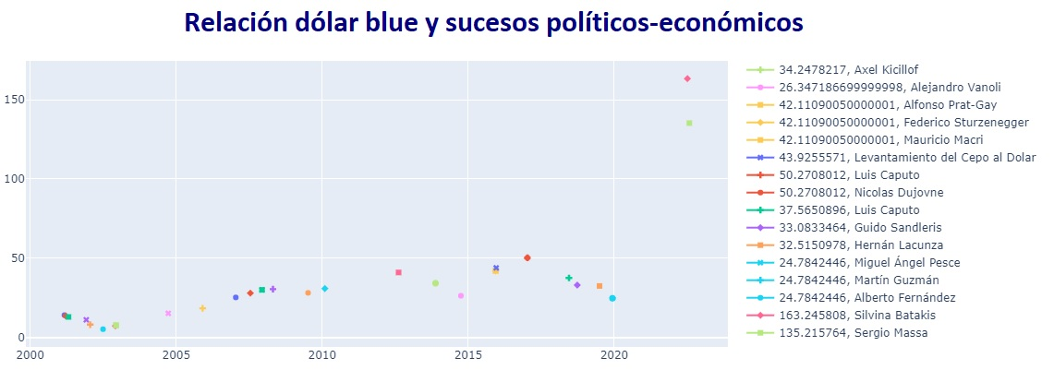

Slide 5
Ante estas situaciones, no faltan los especuladores que aprovechan para hacer una diferencia a favor de su propia economía.
Coincidiendo con la volatilidad y con la falta del esperado acuerdo de Guzman (ex Ministro de Economía) con el FMI, de los últimos cuatro años el mejor momento para comprar dólar oficial y vender dólar blue fue a principio de año: el 06/01/2022 obteniendo una ganancia de $212 por cada dólar.
El segundo fue hace poco: el 22/07/2022 obteniendo $199,6 por cada dólar. Coincide con los anuncios del desdoblamiento cambiario para turismo, la liberación de insumos importados y, según varios periódicos, una fuerte presión desestabilizante.

